Slide 1


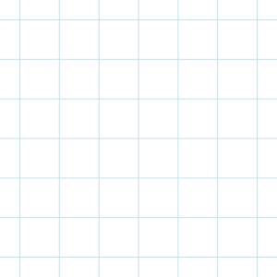






CHÀO MỪNG CÁC EM
ĐẾN VỚI BÀI HỌC HÔM NAY!

Slide 2





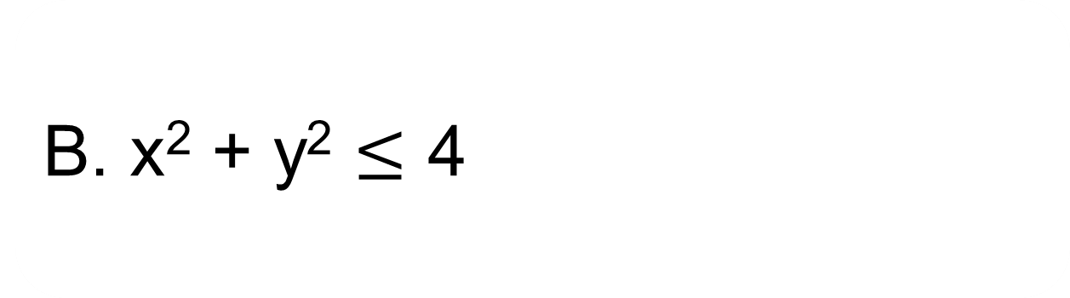
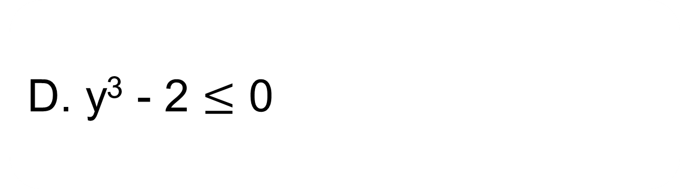
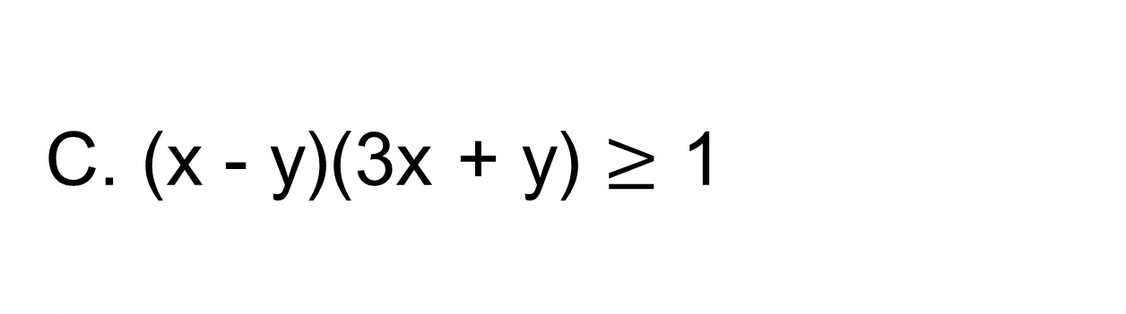
KHỞI ĐỘNG
Bài 2.7. Bất phương trình nào sau đây là bất phương trình bậc nhất hai ẩn?
A. x + y > 3
C. (x - y)(3x + y) $≥$ 1
B. x² + y² $≤$ 4
D. y³ - 2 $≤$ 0

Slide 3



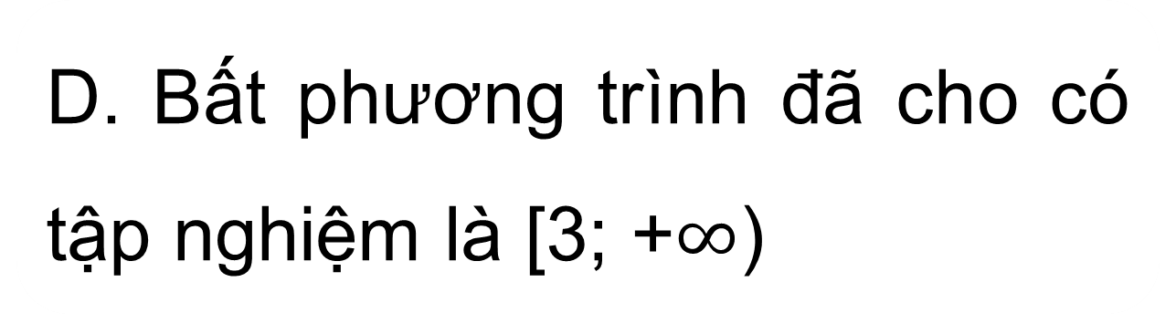
Bài 2.8. Cho bất phương trình 2x + y > 3. Khẳng định nào sau đây là đúng?
A. Bất phương trình đã cho có nghiệm duy nhất.
C. Bất phương trình đã cho có vô số nghiệm.
B. Bất phương trình đã cho vô nghiệm.
D. Bất phương trình đã cho có tập nghiệm là [3; +$∞$)

Slide 4



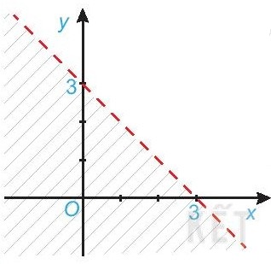
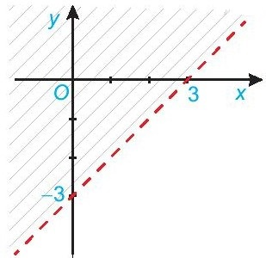

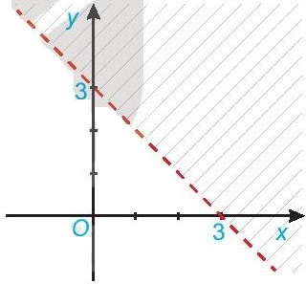
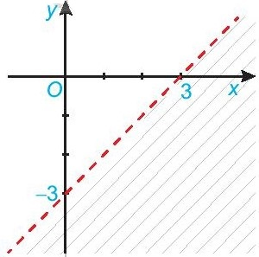
Bài 2.9. Hình nào sau đây biểu diễn miền nghiệm của
bất phương trình x - y < 3?
A.
C.
B.
D.

Slide 5

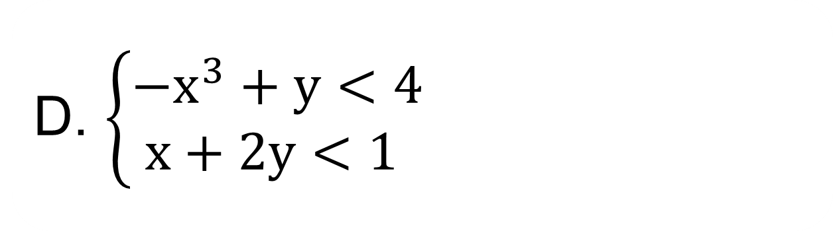
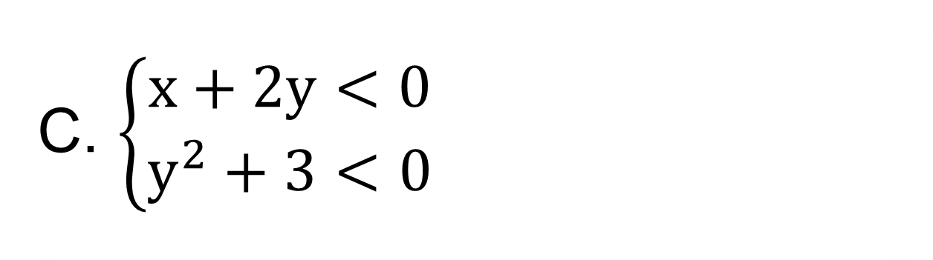
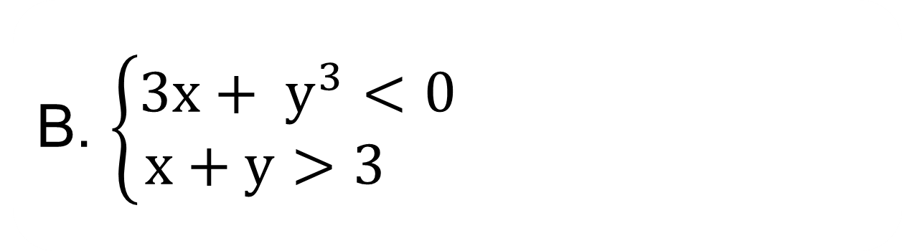
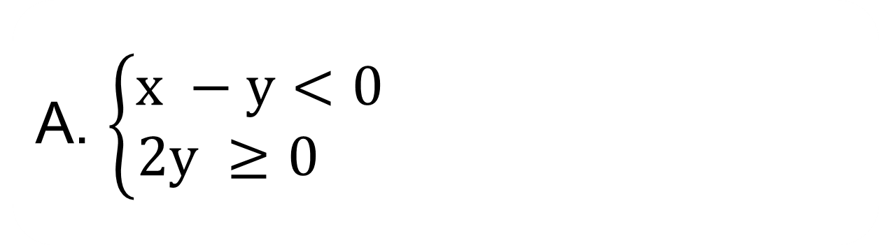
Bài 2.10. Hệ bất phương trình nào sau đây là hệ bất phương trình bậc nhất hai ẩn?
A. $\left\{\begin{aligned}x −y<0 \\ 2y ≥0 \end{aligned}\right.$
C. $\left\{\begin{aligned}x+2y<0 \\ y^{2}+3<0\end{aligned}\right.$
B. $\left\{\begin{aligned}3x+ y^{3}<0 \\ x+y>3 \end{aligned}\right.$
D. $\left\{\begin{aligned}−x^{3}+y<4 \\ x+2y<1 \end{aligned}\right.$

Slide 6

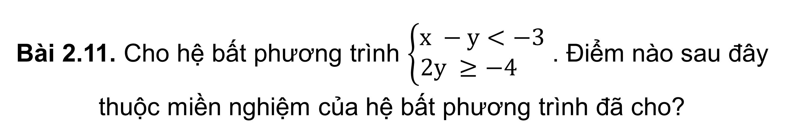
Bài 2.11. Cho hệ bất phương trình $\left\{\begin{aligned}x −y<−3 \\ 2y ≥−4 \end{aligned}\right.$ . Điểm nào sau đây thuộc miền nghiệm của hệ bất phương trình đã cho?
A. (0; 0)
C. (3; -1)
B. (-2; 1)
D. (-3; 1)

Slide 7




BÀI TẬP CUỐI CHƯƠNG II (1 Tiết)

Slide 8



ÔN TẬP KIẾN THỨC CHƯƠNG II
Cho ví dụ một bất phương trình bậc nhất hai ẩn, một hệ của bất phương trình bậc nhất hai ẩn?
Nêu cách biểu diễn miền nghiệm của bất phương trình bậc nhất hai ẩn?
Nêu cách biểu diễn miền nghiệm của hệ bất phương trình bậc nhất hai ẩn?
Nêu cách tìm giá trị lớn nhất và nhỏ nhất của biểu thức F(x; y) = ax + by, với (x; y) là tọa độ các điểm thuộc một miền đa giác?

Slide 9





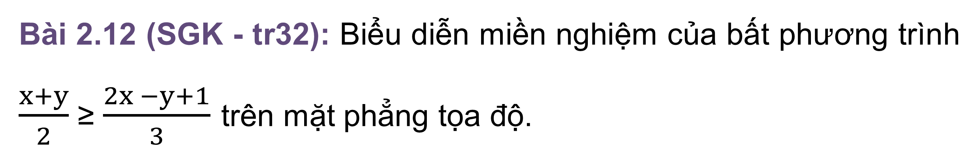
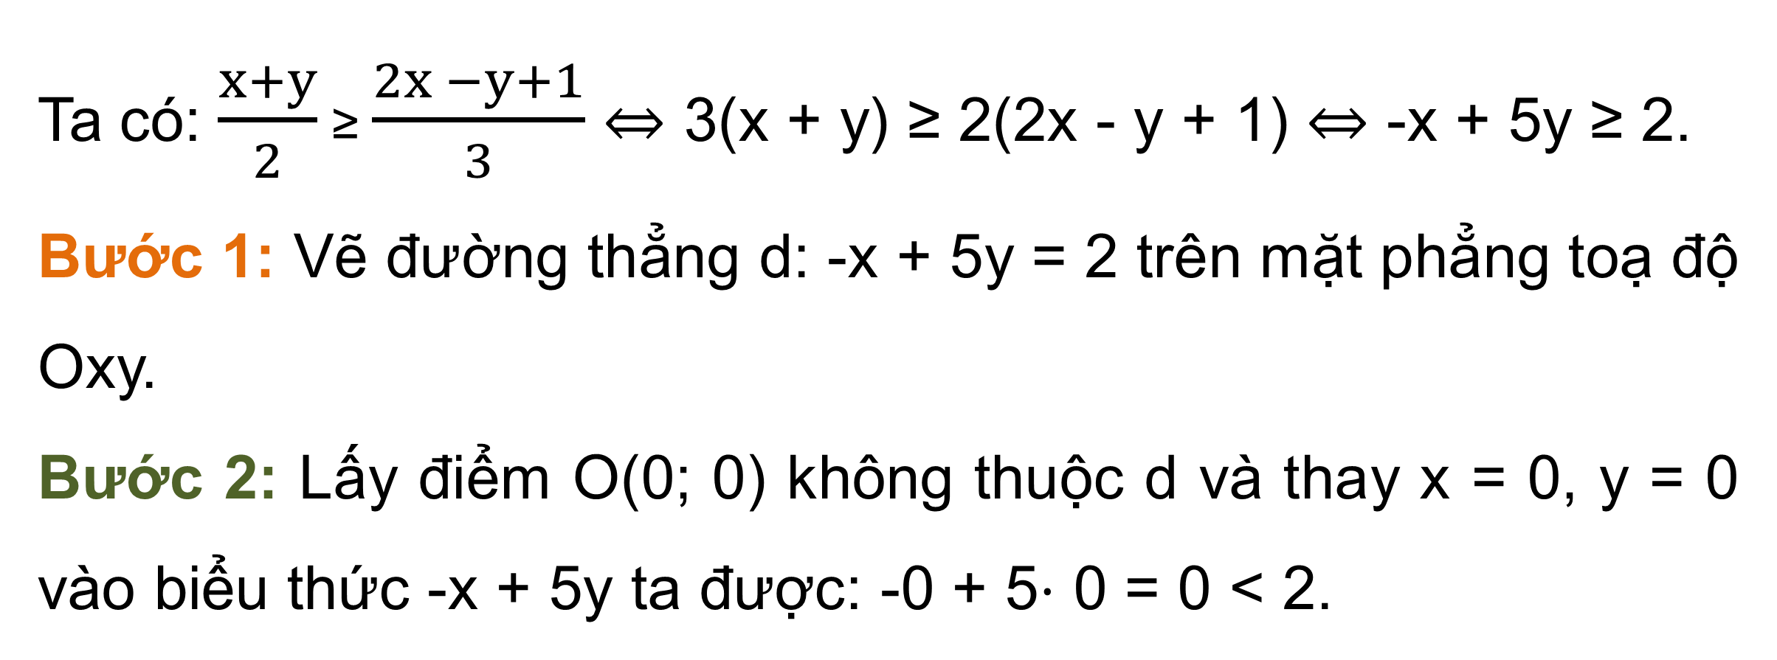
LUYỆN TẬP
Bài 2.12 (SGK - tr32): Biểu diễn miền nghiệm của bất phương trình $\frac{x+y}{2}$ ≥ $\frac{2x −y+1}{3}$ trên mặt phẳng tọa độ.
Ta có: $\frac{x+y}{2}$ ≥ $\frac{2x −y+1}{3}$ ⇔ 3(x + y) ≥ 2(2x - y + 1) ⇔ -x + 5y ≥ 2.
Bước 1: Vẽ đường thẳng d: -x + 5y = 2 trên mặt phẳng toạ độ Oxy.
Bước 2: Lấy điểm O(0; 0) không thuộc d và thay x = 0, y = 0 vào biểu thức -x + 5y ta được: -0 + 5⋅ 0 = 0 < 2.
Giải

Slide 10
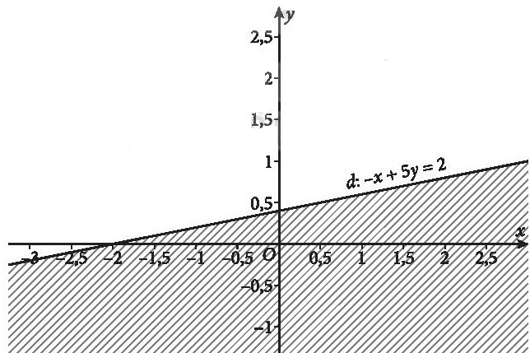
Do đó miền nghiệm của bất phương trình là nửa mặt phẳng bờ d không chứa điểm O(0;0) (miền không bị gạch).

Slide 11
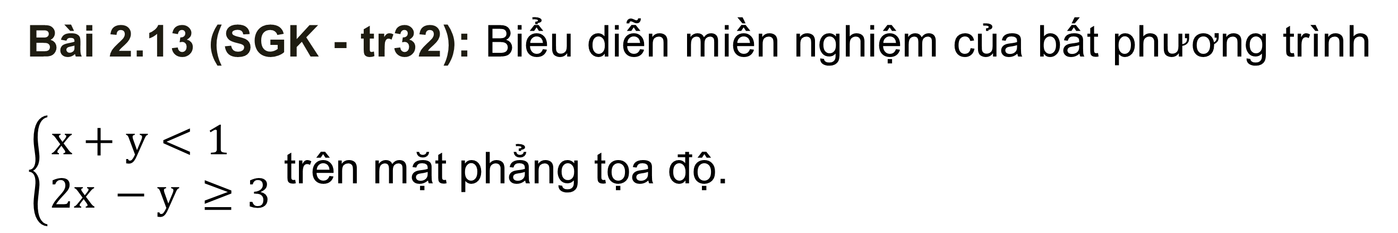
Bài 2.13 (SGK - tr32): Biểu diễn miền nghiệm của bất phương trình $\left\{\begin{aligned}x+y<1 \\ 2x −y ≥3\end{aligned}\right.$ trên mặt phẳng tọa độ.
Giải
Bước 1: Vẽ đường thẳng d₁: x + y = 1. Lấy điểm O(0; 0) không thuộc d₁ và thay x = 0, y = 0 vào biểu thức x + y ta được: 0 + 0 = 0 < 1.
Do đó miền nghiệm của bất phương trình x + y < 1 là nửa mặt phẳng bờ d₁ chứa điểm O(0; 0) và không tính bờ d₁ (miền không bị gạch).

Slide 12

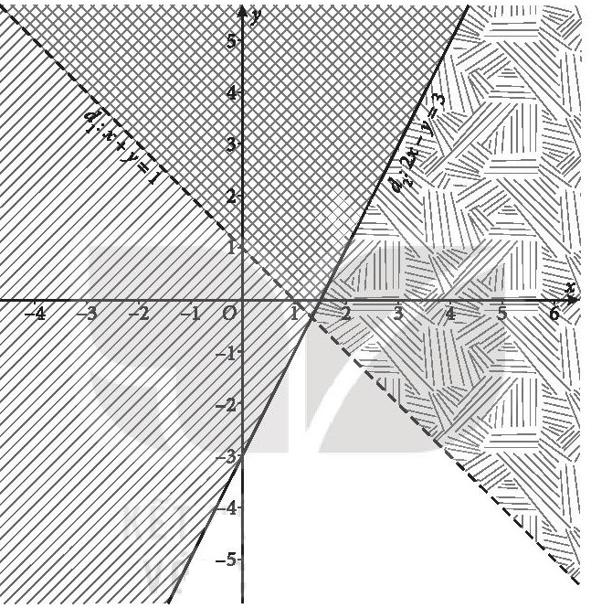

Bước 2 : Vẽ đường thẳng d₂: 2x - y = 3. Lấy điểm O(0; 0) không thuộc d₂ và thay x = 0, y = 0 vào biểu thức 2x - y ta được: 2. 0 - 0 = 0 < 3.
Do đó miền nghiệm của bất phương trình 2x - y ≥ 3 là nủa mặt phẳng bờ d₂ không chứa điểm O(0; 0) (miền không bị gạch).
Vậy miền nghiệm của hệ bất phương trình đã cho là miền không bị gạch.

Slide 13

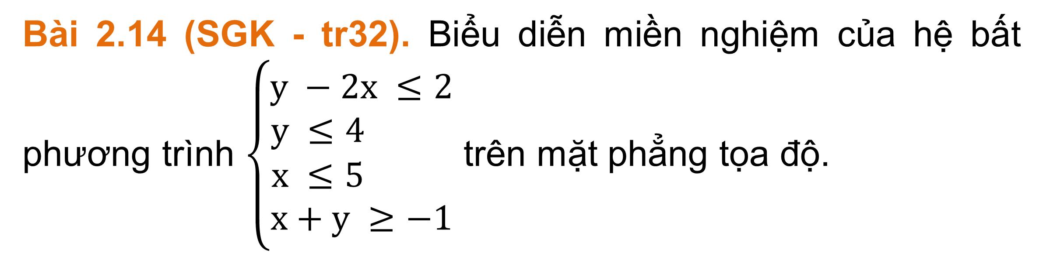
Bài 2.14 (SGK - tr32). Biểu diễn miền nghiệm của hệ bất phương trình $\left\{\begin{aligned}y −2x ≤2 \\ y ≤4 \\ x ≤5 \\ x+y ≥−1\end{aligned}\right.$ trên mặt phẳng tọa độ.
Từ đó tìm được giá trị lớn nhất và giá trị nhỏ nhất của biểu thức F(x; y) = -x - y với (x; y) thỏa mãn hệ trên.

Slide 14


Giải
Bước 1: Vẽ đường thẳng d₁: y - 2x = 2. Lấy điểm O(0; 0) không thuộc d₁ và thay x = 0, y = 0 vào biểu thức y - 2x ta được: 0 - 2. 0 = 0 < 2.
Do đó miền nghiệm của bất phương trình y - 2x ≤ 2 là nửa mặt phẳng bờ d₁ chứa điểm O(0; 0) (miền không bị gạch).
Bước 2: Vẽ đường thẳng d₂: y = 4 và điểm O(0; 0) thoả mãn 0 < 4. Do đó miền nghiệm của bất phương trình y ≤ 4 là nửa mặt phẳng bờ d₂ chứa điểm O(0; 0) (miền không bị gạch).

Slide 15

Bước 3: Vẽ đường thẳng d₃: x = 5 và điểm O(0; 0) thoả mãn 0 < 5. Do đó miền nghiệm của bất phương trình x ≤ 5 là nửa mặt phẳng bờ d₃ chứa điểm O(0; 0) (miền không bị gạch).
Bước 4: Vẽ đường thẳng d₄:x + y = -1. Lấy điểm O(0; 0) không thuộc d₄ và thay x = 0, y = 0 vào biểu thức x + y ta được: 0 + 0 = 0 > -1.
Do đó miền nghiệm của bất phương trình x + y ≥ -1 là nửa mặt phẳng bờ d₄ chứa điểm O(0; 0) (miền không bị gạch).

Slide 16
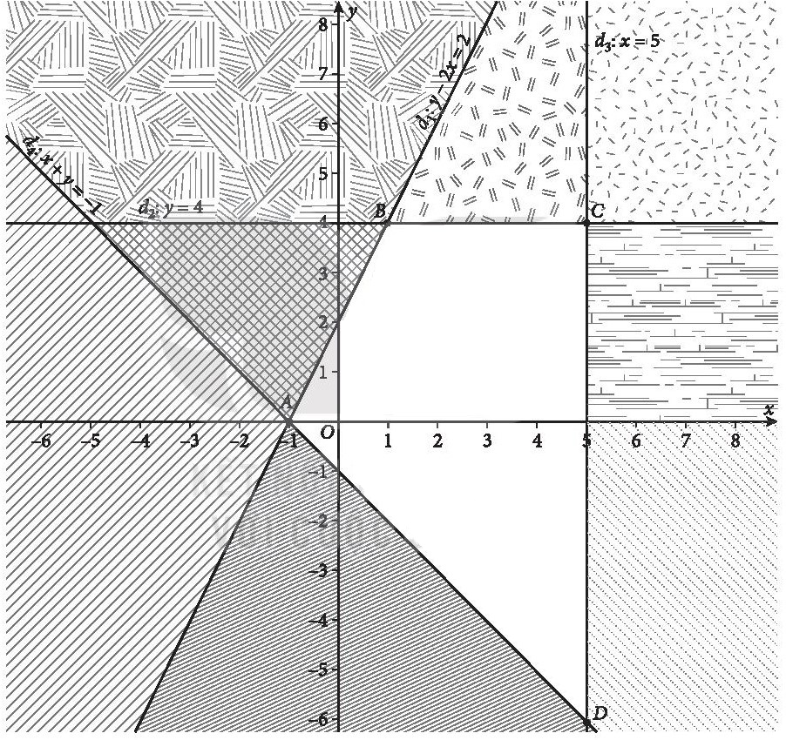
Vậy miền nghiệm của hệ là miền tứ giác ABCD (miền không bị gạch) với tọa độ các đỉnh là A(1;0), B(1;4), C(5;4), D(5;-6).
Ta có: F(-1; 0) = 1; F(1; 4) = -5; F(5; 4) = -9; F(5; -6) = 1.
Vậy giá trị lớn nhất của biểu thức là: F(-1; 0) = F(5; -6) = 1; giá trị nhỏ nhất của biểu thức là: F(5; 4) = -9.

Slide 17



Bài 2.15 (SGK - tr32). Bác An đầu tư 1,2 tỉ đồng vào ba loại trái phiếu: trái phiếu chính phủ với lãi suất 7% một năm, trái phiếu ngân hàng với lãi suất 8% một năm và trái phiếu doanh nghiệp rủi ro cao với lãi suất 12% một năm. Vì lí do giảm thuế, bác An muốn số tiền đầu tư trái phiếu chính phủ gấp ít nhất 3 lần số tiền đầu tư trái phiếu ngân hàng. Hơn nữa, để giảm thiểu rủi ro, bác An đầu tư không quá 200 triệu đồng cho trái phiếu doanh nghiệp. Hỏi bác An nên đầu tư mỗi loại trái phiếu bao nhiêu tiền để lợi nhuận thu được sau một năm là lớn nhất?

Slide 18


Giải
Gọi x, y (tỉ đồng) lân lượt là số tiển bác An đầu tư vào trái phiếu chính phủ, trái phiếu ngân hàng. Khi đó số tiền bác An đầu tư vào trái phiếu doanh nghiệp là: 1,2 - x - y (tỉ đồng). Theo đề bài, ta có hệ bất phương trình:
$$\left\{\begin{matrix}x≥0 \\ y≥0 \\ 1,2−x−y≥0 \\ x≥3y \\ 1,2−x−y≤0,2\end{matrix}⇔\left\{\begin{matrix}x≥0 \\ y≥0 \\ x+y≤1,2 \\ x−3y≥0 \\ x+y≥1\end{matrix}\right.\right.$$
Lợi nhuận bác An thu được sau 1 năm là:
F(x, y) = 0,07x + 0,08y + 0,12(1,2 - x - y) = 0,144 - 0,05x - 0,04y.

Slide 19
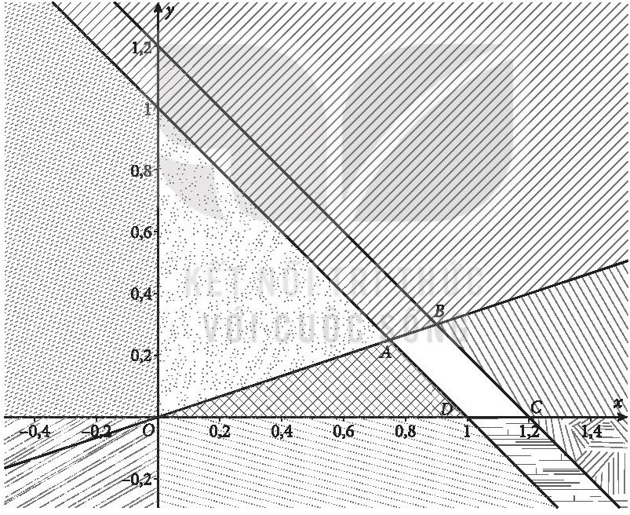

Miền nghiệm của hệ bất phương trình trên là miền tứ giác ABCD (miền không bị gạch), trong đó A(0,75; 0,25), B(0,9; 0,3), C(1,2; 0), D(1; 0), như hình vẽ sau:
Ta có: F(0,75; 0,25) = 0,0965; F(0,9; 0,3) = 0,087; F(1,2; 0) = 0,084; F(1; 0) = 0,094.
Vậy bác An nên đầu tư 750 triệu đổng vào trái phiếu chính phủ, 250 triệu đổng vào trái phiếu ngân hàng và 200 triệu đồng vào trái phiếu doanh nghiệp.

Slide 20
Bài 2.16 (SGK - tr32). Một công ty dự định chi tối đa 160 triệu đồng cho quảng cáo một sản phẩm mới trong một tháng trên các đài phát thanh và truyền hình. Biết cùng một thời lượng quảng cáo, số người mới quan tâm đến sản phẩm trên truyền hình gấp 8 lần trên đài phát thanh, tức là quảng cáo trên truyền hình có hiệu quả gấp 8 lần trên đài phát thanh.
Đài phát thanh chỉ nhận các quảng cáo có tổng thời lượng trong một tháng tối đa là 900 giây với chi phí là 80 nghìn đồng/giây. Đài truyền hình chỉ nhận các quảng cáo có tổng thời lượng trong một tháng tối đa là 360 giây với chi phí 400 nghìn đồng/giây. Công ty cần đặt thời gian quảng cáo trên các đài phát thanh và truyền hình như thế nào để hiệu quả nhất?

Slide 21


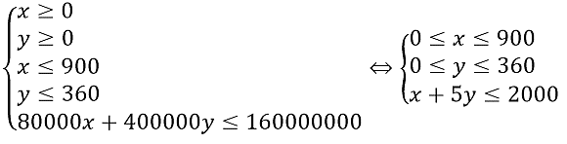
Giải
Rule 3
Gọi x và y (giây) lần lượt là thời lượng quảng cáo trên đài phát thanh và trên đài truyền hình trong một tháng. Theo đề bài, ta có hệ bất phương trình:
Giả sử hiệu quả khi quảng cáo trong 1 giây trên đài phát thanh là 1 (đơn vị) thì hiệu quả khi quảng cáo trong 1 giây trên đài truyền hình sẽ là 8 (đơn vị). Vì vậy, hiệu quả khi quảng cáo x giây trên đài phát thanh và y giây trên đài truyền hình là: F(x; y) = x + 8y.

Slide 22
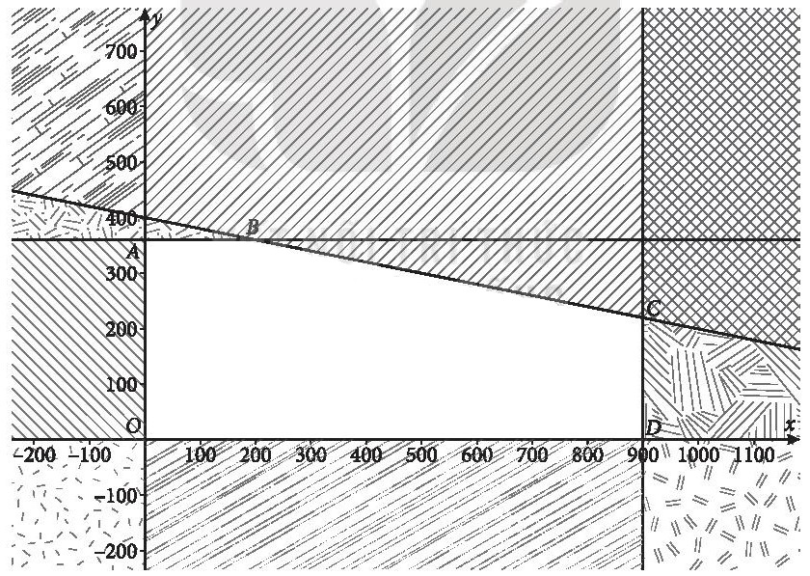
Rule 3
Miền nghiệm của hệ bất phương trình trên là miền ngũ giác OABCD (miền không bị gạch), trong đó O(0; 0), A(0; 360), B(200; 360), C(900; 220), D(900; 0), như hình vẽ sau:
Ta có: F(0; 0) = 0, F(0; 360) = 2880, F(200; 360) = 3080,
F(900; 220) = 2660, F(900;0) = 900
Vậy công ty nên quảng cáo trên đài phát thanh 200 giây và trên đài truyền hình 360 giây.

Slide 23




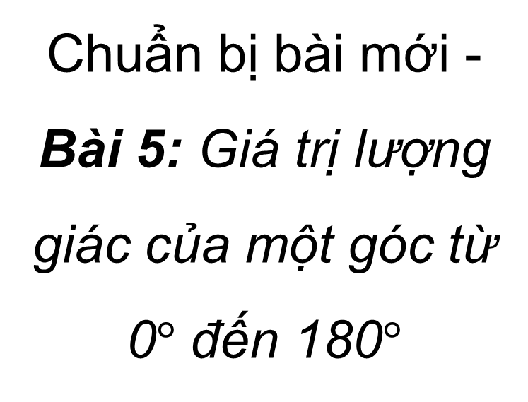
HƯỚNG DẪN VỀ NHÀ
1.
2.
3.
Chuẩn bị bài mới - Bài 5: Giá trị lượng giác của một góc từ 0$°$ đến 180$°$
Ôn tập các kiến thức đã học
Hoàn thành các bài tập trong SBT.

Slide 24

CẢM ƠN CÁC EM
ĐÃ THEO DÕI BÀI GIẢNG!

